Slide 2
Находясь с ребенком на улице, объясняйте ему все, что происходит на дороге с транспортом, пешеходами, учите анализировать встречающиеся дорожные ситуации, видеть в них опасные элементы, безошибочно действовать в различных обстоятельствах:

Slide 3
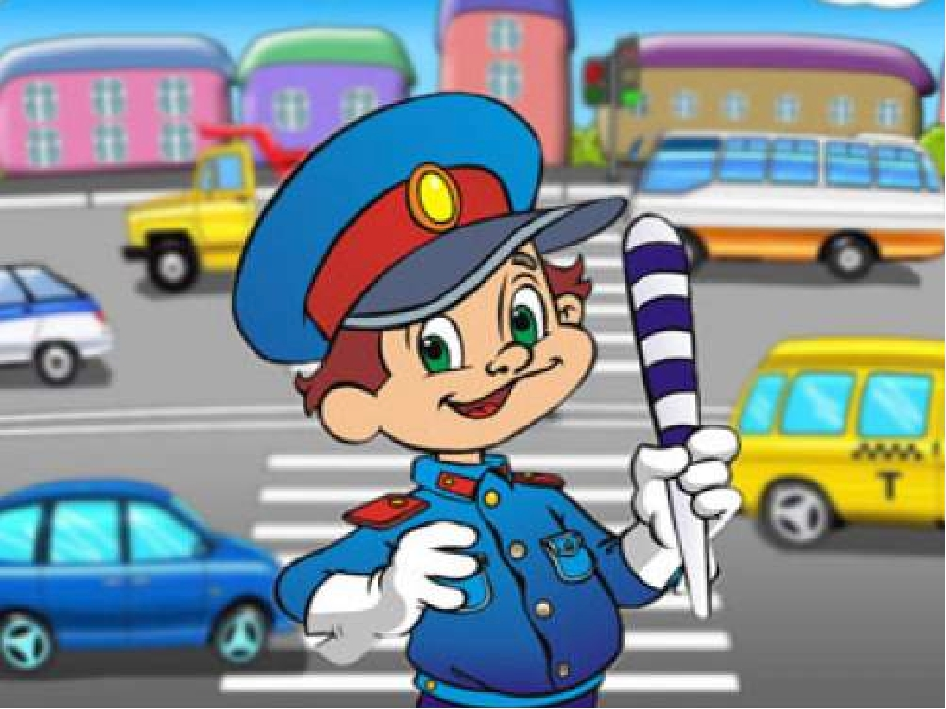
Проверьте, умеет ли ребенок использовать свои знания в реальных дорожных ситуациях: попробуйте переходить дорогу с односторонним и двусторонним движением, через регулируемый и нерегулируемый перекрестки.

Slide 4
Разберите вместе с ребенком типичные опасные дорожные ситуации, объясните, почему в первый момент ему показалось, что ситуация безопасная, в чем он ошибся.
Недостаточно ориентироваться на зеленый сигнал светофора, необходимо убедиться, что опасность не угрожает. Выработайте у ребенка привычку всегда перед выходом на дорогу остановиться, оглядеться, прислушаться – и только тогда переходить улицу.

Slide 5
Будьте предельно внимательны и осторожны при посадке в общественный транспорт, соскальзывание с подножки которого может послужить причиной падения под колеса.

Slide 6
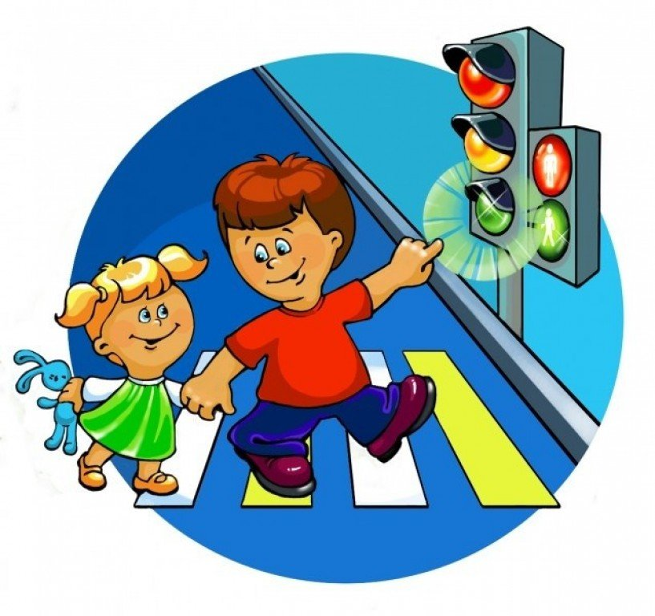
Крепко держите ребенка за руку, особенно возле перехода дороги. На улице дети отвлекаются на всевозможные предметы, звуки, не замечая идущую машину, и думая, что путь свободен, могут вырваться из рук взрослого и побежать через дорогу.

Slide 7
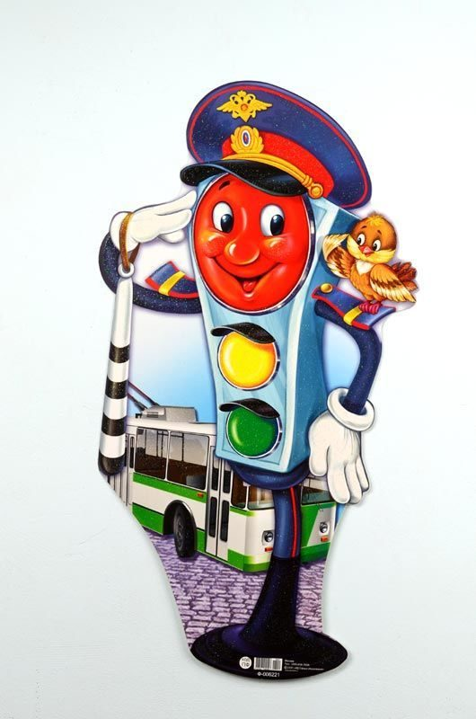
Никогда не переходите улицу на красный свет, даже если машин поблизости нет.
Переходите дорогу под прямым углом и в местах, где дорога хорошо просматривается в обе стороны.

Slide 8
Не оставляйте детей без присмотра на улице, не разрешайте им играть вблизи проезжей части. Опасно играть рядом с дорогой: кататься летом на велосипеде или зимой на санках.

